Slide 1
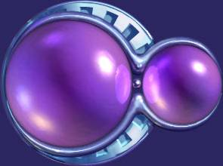
Biển báo sau là loại
biển báo gì? Chọn
câu trả lời đúng.
Caâu 1
Biển báo “Trạm cấp cứu”
A
2
13
8
0
1
3
6
7
9
10
11
12
14
15
5
4
Biển báo “Giường bệnh”
Hết giờ
B
Biển báo “Bệnh viện”
C

Slide 2
Bài 5: Đèn giao thông

Slide 3
1. Quan sát tranh

Slide 4
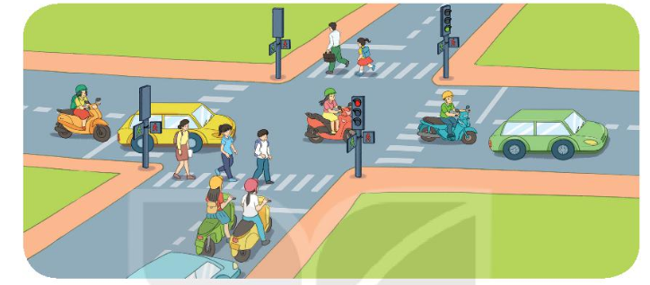

Slide 6
2. Đọc

Slide 7
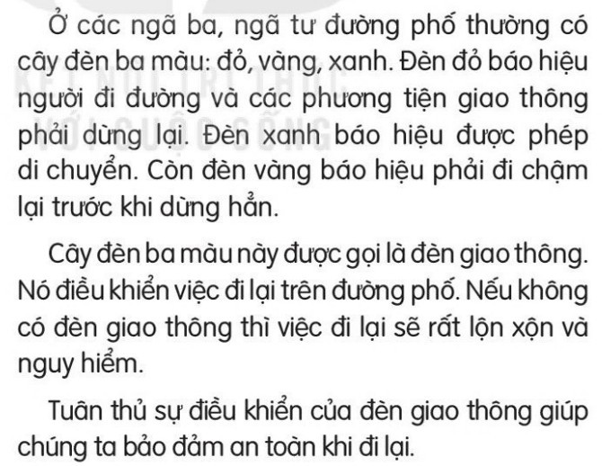

Slide 11
3
Trả lời
câu hỏi

Slide 13
4. Viết vào vở

Slide 18
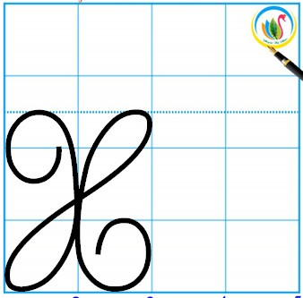

Slide 19
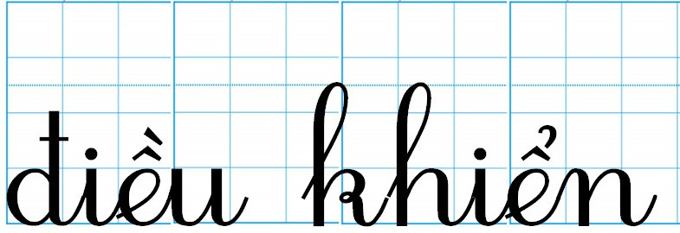

Slide 20
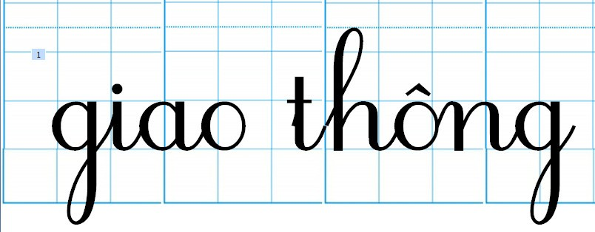

Slide 21
X
X
X
X
X
X
X
X

Slide 23
điều khiển
điều khiển
điều khiển
điều khiển
điều khiển
giao thông
giao thông
giao thông
giao thông
giao thông

Slide 25
Đèn giao thông có ba màu.

Slide 29
Xe cộ cần phải dừng lại khi có đèn đỏ.

Slide 31
6. Quan sát tranh

Slide 32
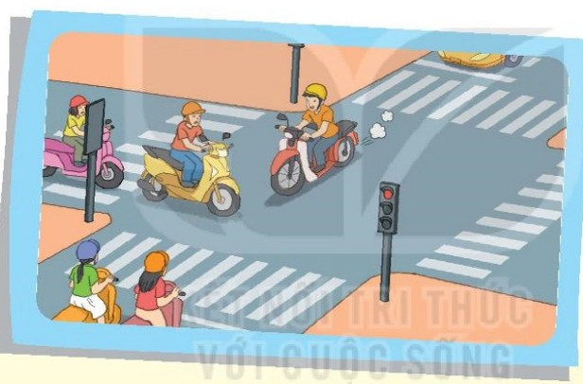
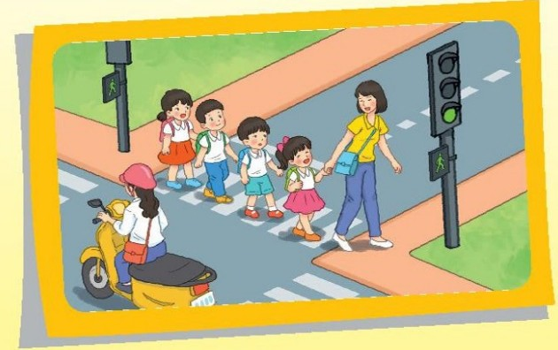

Slide 33
7. Nghe viết

Slide 34
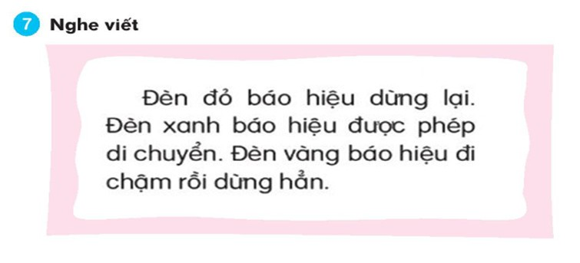

Slide 35
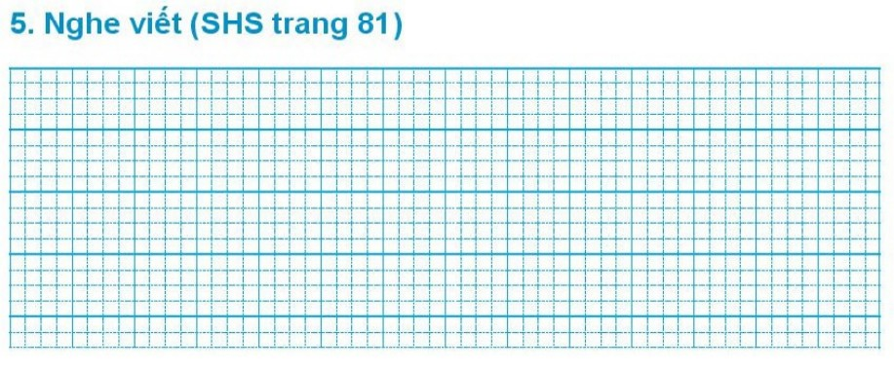
Đèn đỏ báo hiệu dừng lại. Đèn xanh báo
được phép di chuyển. Đèn vàng báo hiệu đi
chậm trước khi dừng hẳn.

Slide 40
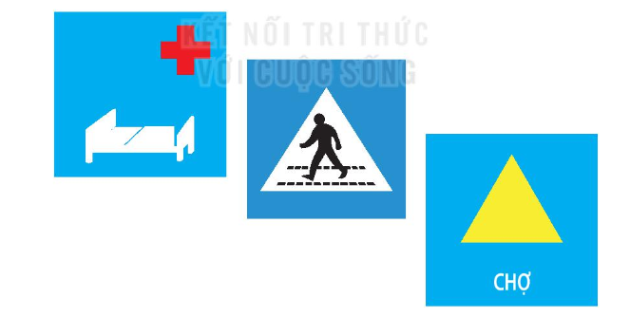

Slide 41
Biển báo sau là loại
biển báo gì? Chọn
câu trả lời đúng.
Caâu 1
Biển báo “Trạm cấp cứu”
A
2
13
8
0
1
3
6
7
9
10
11
12
14
15
5
4
Biển báo “Giường bệnh”
Hết giờ
B
Biển báo “Bệnh viện”
C

Slide 42
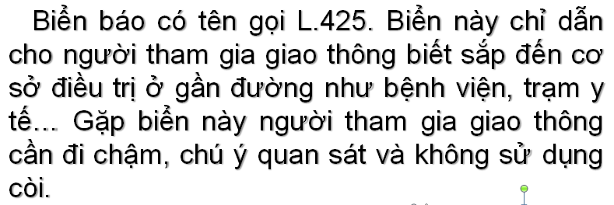

Slide 43
Biển báo sau là loại
biển báo gì? Chọn
câu trả lời đúng.
Caâu 2
2
13
8
0
1
3
6
7
9
10
11
12
14
15
5
Đường dành cho người đi bộ.
4
A
Vị trí người đi bộ qua đường.
Hết giờ
b
Cấm người đi bộ sang đường.
c

Slide 44
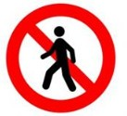
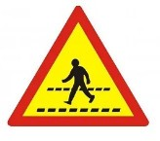
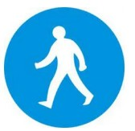
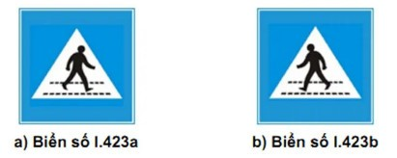
Các loại biển báo dành cho người đi bộ

Slide 45
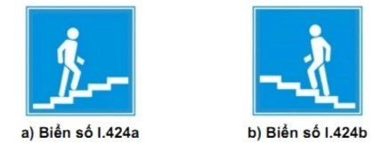
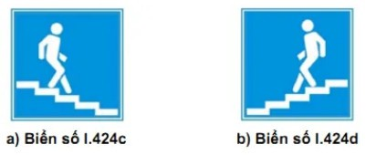

Slide 46
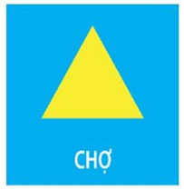
Biển báo bên có ý
nghĩa gì? Chọn câu
trả lời đúng:
Caâu 3
Được họp chợ ở đây.
A
2
13
8
0
1
3
6
7
9
10
11
12
14
15
5
4
Cấm họp chợ ở đây
Hết giờ
B
Sắp có chợ ở một khu vực gần đường.
C

Slide 47
